Slide 1
Java Lecture #4 Multithreading
Saint Petersburg, 2012

Slide 2
Agenda
Параллельное выполнение кода
Thread-safety
Multithreading в языке Java
JVM и потоки в рантайме
Типовые грабли при написании concurrent-кода
Java memory model
Типовые архитектурные решения для concurrent-приложений
Дополнительная литература

Slide 3

Многозадачность
Под многозадачностью понимается способность системы выполнять несколько последовательностей инструкций одновременно
Формально выполнение может быть псевдоодновременным, с частным переключением между задачами
Обычно выделяют две основных модели многозадачности
Вытесняющаяя
Кооперативная

Slide 4
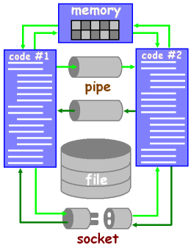
Процесс
Реализацией понятия задачи в многозадачных ОС является процесс
Процесс – фактическая реализация программного кода
Часто в это понятие включают предоставляемые ресурсы: адресное пространство, глобальные переменные, регистры, стек, дескрипторы
Эти ресурсы предоставляются процессу в выделенное пользование
Процессы могут взаимодействовать опосредованно, через pipes, сокеты, сигналы, сообщения, CORBA, разделяемые файлы или память
Современные ОС, как правило, ограничивают возможности процессов по управлению другими процессами

Slide 5
Thread (Поток)
Правильный перевод Thread – «нить», но термин «поток» является общепринятым – спасибо Microsoft Press. Не путать с потоками ввода/вывода (Stream)!
Потоки осуществляют распараллеливание задачи уже в рамках процесса
В отличие от процессов, они используют разделяемые ресурсы и данные, могут гибко взаимодействовать между собой
В монопольном владении потока находятся только его стек и содержимое регистров процессора, все остальные ресурсы потенциально разделяемы
Это огромное преимущество и источник большого количества ошибок одновременно
Выделяют два основных подхода к реализации потоков:
Kernel mode threads и надстройки над ними
User mode threads, они же Green threads

Slide 6
Преимущества многотопочной архитектуры перед многопроцессной
Упрощение программы за счет использования общего адресного пространства
Общение потоков между собой гораздо легче организовать, чем общение процессов
При этом оно происходит гораздо эффективнее и быстрее
Меньшие относительно процесса временные затраты на создание потока и управление им
В случае, если это “Green Threads”, то есть программная эмуляция потоков , ОС вообще может не участвовать в жизненном цикле потока
Повышение производительности процесса за счет распараллеливания процессорных вычислений и операций ввода/вывода
Notes:
Тут надо заметить, что
Многопроцессная архитектура имеет ряд неоспоримых достоинств. В качестве рабочих примеров можно рассмотреть браузер Google Chrome и Postgre SQL Server.
Ранние версии JVM использовали Green Threads, но затем перешли на Native Threads как раз из соображений производительности

Slide 7
Взаимодействие потоков
Потоки разделяют ресурсы, поэтому при доступе к ним необходима синхронизация
Простой пример: пусть есть банковский счет ($100) и запросы к нему обслуживаются многопоточной системой
В таком случае возможно совершить два одновременных запроса на списание $75 и оба будут удовлетворены – в обоих случаях сумма списания меньше остатка на счете
Более того, в результаты работы потока могут не сразу попадать в оперативную память, находясь в кэше, например в кэше процессора
В этом случае другие потоки не увидят изменений общих данных в памяти

Slide 8

Семафор
Переменная целого типа, управляющая доступом к ресурсу или разделяемым данным
Её фактическое значение – количество потоков, использующих ресурс в данный момент
Если очередной поток пытается получить ресурс, но переменная уже достигла максимума, то поток вынужден ждать
Если максимум – N, то семафор
называется N-местным
Наиболее употребительны одноместные
семафоры, называемые также
мьютексами (mutex)

Slide 9
Синхронизация
Под синхронизацией понимают управление порядком взаимного исполнения потоков
Наиболее распространенный способ синхронизации – создание критической секции
При этом началом критической секции служит операция захвата мьютекса
Концом критической секции будет операция освобождения мьютекса
Таким образом, в любой момент времени код критической секции исполняется не более чем одним потоком
Остальные потоки вынуждены ждать на операции захвата мьютекса до тех пор, пока он не освободится

Slide 10
Производительность
Казалось бы, многопоточный код выигрывает в производительности
Тем не менее всегда есть накладные расходы CPU на переключение контекста потока и памяти на хранение копий регистров и стека
Синхронизация также требует накладных расходов:
Как правило компилятор не может применять многие из оптимизаций к содержимому критических секций
Синхронизация требует сброса кэшей процессора и обработчика памяти
Если реализация многопоточности в языке не слишком эффективна, то однопоточное решение может в итоге оказаться производительнее
Чтобы избежать переключения контекста иногда применяется busy waiting (aka spinlock) – работа потока вхолостую пока некоторое условие не будет достигнуто. В современных языках высокого уровня самостоятельная реализация этой техники редко оправдывает себя и считается антипаттерном.

Slide 11
Agenda
Параллельное выполнение кода
Thread-safety
Multithreading в языке Java
JVM и потоки в рантайме
Типовые грабли при написании concurrent-кода
Java memory model
Типовые архитектурные решения для concurrent-приложений
Дополнительная литература

Slide 12
Thread-safety
Код называется thread-safe, если он обеспечивает соблюдение своего контракта в многопоточном окружении
Распространенной техникой достижения thread-safety является написание реентерабельного кода
Код, не являющийся thread-safe, требует синхронизации при работе в многопоточном окружении
Для языка Java справедливо thread safety = atomicity + visibility
Информацию о том, является ли класс из JDK thread-safe часто можно найти в его javadoc

Slide 13
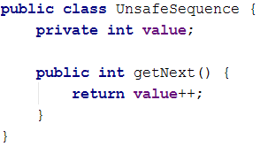
Атомарность операций
Операция является атомарной, если в процессе её выполнения не может произойти передача управления другому потоку
Атомарность операций на разделяемых данных – необходимое условие thread-safety
Атомарность той или иной операции может быть весьма неочевидна
Рассмотрим для примера
следующий код:
Notes:
Hint: операция инкремента неатомарна, так как включает в себя чтение, прибавление единицы и запись

Slide 14
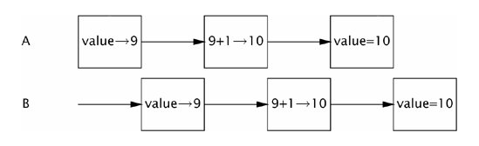
Атомарность операций
Этот код не является атомарным, поскольку включает в себя операции чтения, сложения с единицей и записи
Если у нас есть два потока A и B, то порядок выполнения вполне может выглядеть так
Неатомарные операции на разделяемых данных не являются thread-safe
Синхронизацию можно рассматривать как средство достижения атомарности произвольной операции

Slide 15
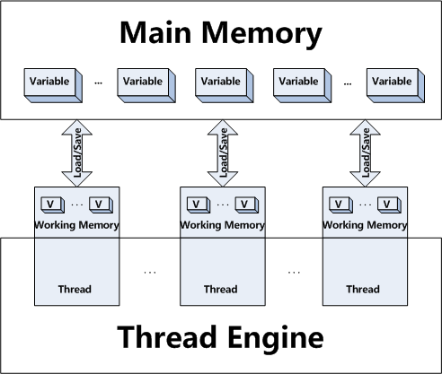
Visibility
Под visibility понимается свойство многопоточной архитектуры, при котором изменения, сделанные одним потоком, видны другому потоку
Существует масса препятствий для этого: кэши процессора нескольких уровней и кэш обработчика памяти
Если для достижения
visibility придется эти
кэши инвалидировать,
то вместо прироста
производительности
на многопоточной
архитектуре мы получим
обратный эффект

Slide 16
Agenda
Параллельное выполнение кода
Thread-safety
Multithreading в языке Java
JVM и потоки в рантайме
Типовые грабли при написании concurrent-кода
Java memory model
Типовые архитектурные решения для concurrent-приложений
Дополнительная литература

Slide 17
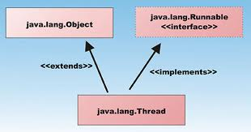
Класс Thread
Единственным способом создать поток без обращения к native-ресурсам является создание экземпляра класса Thread
При этом потоку необходимо передать код для исполнения
либо унаследовавшись от Thread и переопределив метод run()
либо передав в конструктор реализацию интерфейса Runnable
JVM гарантирует, что поток будет выполняться, пока не выполнено одно из следующих условий:
Поток выполнил все необходимые действия и его метод run()вернул управление
Поток выбросил необработанное исключение
Был вызван метод Runtime.exit() или
System.exit()
Поток является daemon, причем в приложении
не осталось активных не-daemon потоков
Произошел крах самой JVM

Slide 18

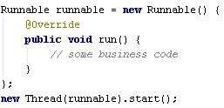
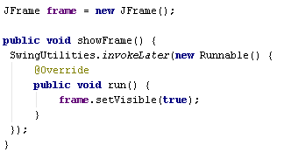
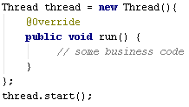
Интерфейс Runnable
Интерфейс Runnable состоит из одного метода run()
Основная его задача – содержать в себе код, который будет выполнять Thread
Thread также реализует Runnable
Runnable часто используется для передачи исполняемого кода в качестве параметра и реализации замыканий (Closure)
Notes:
Слева внизу – пример реализации замыкания (closure)
Справа вверху – описание интерфейса Runnable
Справа по центру и внизу – примеры использования Runnable для создания потока

Slide 19
Thread: API reference
Статические методы:
сurrentThread() - возвращает ссылку на текущий поток
yield() – используется для того, чтобы уступить возможность выполняться другим потокам.
setDefaultUncaughtExceptionHandler() – назначает обработчик неперехваченных исключений для потока, очень интенсивно используется в фреймворках
sleep() - приостанавливает выполнение потока на указанное количество миллисекунд
interrupted() – проверяет, был ли прерван текущий поток, причем флаг прерывания будет сброшен после проверки
Нестатические методы:
getId()и getName() – возвращают идентификационную информацию о потоке
interrupt() – отправляет потоку сигнал о прерывании, по факту выставляет флаг. Целевой поток должен сам проверять флаг и корректировать поведение.
join() – текущий поток блокируется до окончания выполнения целевого потока
start() – запускает выполнение потока
run() – запускать этот метод не хочешь ты, юный падаван
Notes:
Относительно yield() стоит добавить, что он является инструментом для cooperative multitasking, хотя и планировщик, и сами потоки в Java работают в соответствии с концепцией preemptive multitasking.

Slide 20
Прерывание работы потока
Несмотря на то, что для Thread определены методы stop(), destroy(), suspend() и resume(), все они @Deprecated
Самая первая парадигма управления потоками в Java отводила этим методам значительную роль, но их так и не удалось реализовать безопасным образом – все эти методы имеют шанс вызвать deadlock
Сегодня управление другими потоками построено по другой схеме: после старта родительский поток не может остановить дочерний в принудительном порядке
Все, что можно сделать для прерывания потока – это вызвать метод interrupt() у этого потока. Этот вызов установит флаг прерывания и целевой поток должен сам проверять и реагировать на этот флаг
Проще говоря, мы можем только рекомендовать потоку завершиться и не более того
Вывод: В Java-приложении поток должен сам проверять целесообразность дальнейшей работы и не полагаться на принудительные прерывания со стороны других потоков

Slide 21


Ключевое слово Synchronized
Synchronized позволяет организовывать критические секции средствами языка Java
Применяется в двух основных формах:
В виде synchronized-блока
В виде synchronized-метода
Мьютексами для этих блоков служат так называемые мониторы
Monitor – структура, ассоциированная с Java-объектом, которая может выполнять роль мьютекса
Для synchronized-блока мьютексом служит монитор объекта-аргумента
Для статического synchronized-метода мьютекcом будет монитор объекта типа Class для класса, содержащего статический метод
Synchronized гарантирует, что мьютекс будет отпущен в любом случае, даже если будет брошено исключение

Slide 22
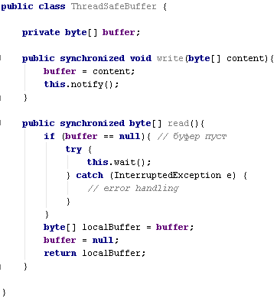
Wait(), notify(), notifyAll()
Эти методы класса Object позволяют работать с ассоциированным монитором
Вызов wait() отпускает мьютекс и переводит поток в wait set монитора
Вызов notify() пробуждает случайно выбранный поток из wait set монитора. Как только мьютекc будет освобожден пробужденный поток сможет его захватить
Вызов notifyAll() подобным образом пробуждает все потоки, находящиеся в wait set мьютекса
Пример справа – реализация блокирующего буфера

Slide 23

Daemons
Daemon – поток, выполняющий служебные функции в фононовом режиме
Основное его свойство – наличие
выполняющегося демона не является
препятствием для завершения работы JVM
JVM завершает свою работу когда
завершается последний не-daemon поток
Очевидно все служебные потоки JVM являются daemon
Свойство daemon устанавливается вызовом метода setDaemon(boolean value) на любом потоке
В качестве daemons чаще всего выступают разного рода recovery-потоки

Slide 24
Таймеры
java.util.Timer позволяет выполнять задачи по расписанию
Он позволяет запланировать однократное или периодическое выполнение
Он принимает TimerTask, простую реализацию Runnable, предоставляющую несколько дополнительных методов
cancel() - снимает задачу из расписания
scheduledExecutionTime() - возвращает время, на которое запланировано выполнение задачи
Таймеры ждут и выполняют код в отдельном потоке, по одному на таймер
Создавать сотни тысяч таймеров – плохая идея
Тяжелые задачи нельзя выполнять непосредственно в потоке таймера – они могу задержать выполнение следующего периодического вызова
Потоки таймеров по умолчанию не является daemon
Это означает, что забытый таймер может поддерживать работу приложения, хотя все остальные бизнес-потоки уже завершили свое выполнение
Существует также javax.swing.Timer, не стоит его использовать если вы не работаетe со Swing

Slide 25
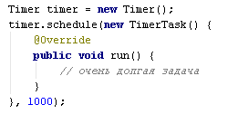
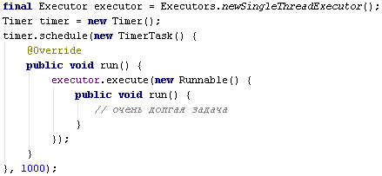
Таймеры - Пример
Неправильный вариант
Правильный вариант
Notes:
Фокус в том, чтобы вынести тяжелую задачу из потока таймеров

Slide 26
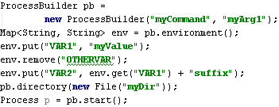
Работаем с процессами
JVM, как правило, работает и исполняет байткод в рамках одного процесса
Тем не менее, существует API для работы с другими процессами
Самый простой способ – Runtime.getRuntime.exec() – исполняет переданную строку как консольную команду операционной системы
Очевидно такой способ работает только для конкретной платформы
Метод exec()возвращает реализацию Process, которая содержит методы для работы с созданным процессом
Другим способом является использование класса ProcessBuilder
При этом будет унаследовано все окружение родительского процесса: рабочая директория, переменные окружения
Их можно изменить отдельными методами перед тем, как запускать процесс методом start()
Стандартные потоки вывода
и ошибок надо либо
вычитывать, либо
перенаправлять, иначе процесс
может быть заблокирован
Notes:
Наличие в коде Runtime.exec() многими утилитами автоматической проверки кода (PMD, CheckStyle, FindBugs) расценивается как признак непереносимо платформозависимого кода

Slide 27
Agenda
Параллельное выполнение кода
Thread-safety
Multithreading в языке Java
JVM и потоки в рантайме
Типовые грабли при написании concurrent-кода
Java memory model
Типовые архитектурные решения для concurrent-приложений
Дополнительная литература

Slide 28
Потоки JVM
Даже если вы не создаете потоков в явном виде, один поток JVM уже создала при запуске вашего приложения – main thread
В нем начинается выполнение метода main()
JVM также запускает потоки для исполнения служебных задач: финализации, сборки мусора и других
Все современные фреймворки (Struts, Spring, EJB, RMI, etc) создают потоки для собственных нужд и для выполнения кода
При этом они осуществляют вызов кода разработчика из своих потоков
Помимо прочего, это означает, что любой код для такого фреймворка должен быть Thread-safe
Свой поток будет создан и для таймеров
Notes:
Тут надо снять Thread dump с какого-нибудь приложения и показать, что, где и как

Slide 29

Потоки JVM

Slide 30
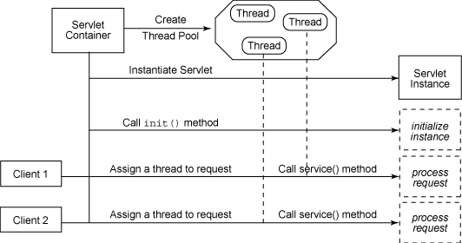
Работа с фреймворками
В качестве иллюстрации можно рассмотреть механизм работы контейнера сервлетов
Хотя разработчик не создает потоки в явном виде, его код (сервлеты) работает в многопоточном окружении

Slide 31
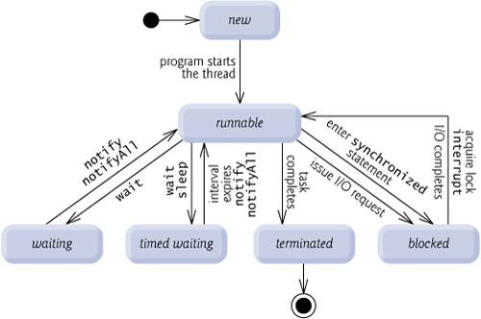
Жизненный цикл потока
Thread может находиться в 6 различных состояниях
Актуальное состояние всегда можно узнать при помощи метода Thread.getState()

Slide 32
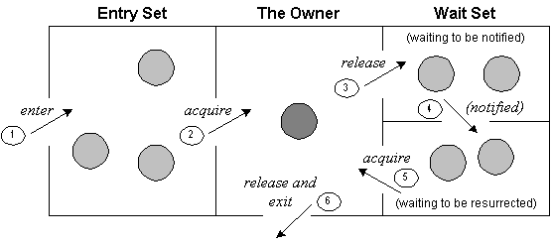
Monitor
Схема ниже иллюстрирует взаимодействие Java-потоков с монитором
В любой момент времени только один поток может быть владельцем монитора
Wait set содержит потоки, которые, находясь в критической секции, добровольно отпустили мьютекс и приостановили свое выполнение вызовом метода wait()

Slide 33
Планировщик потоков
Планировщик потоков решает, какой поток в какой момент времени будет выполняться
Задача планировщика – обеспечить параллельное выполнение M потоков на N процессорах (ядрах)
Планировщик учитывает приоритеты, но не следует им строго
Это связано с оптимизациями, которые планировщик делает для удешевления переключения контекста потоков
В общем случае поведение планировщика зависит от конкретной ОС и аппаратной платформы
Поток может явно вернуть управление планировщику при помощи вызова статического метода Thread.yield()

Slide 34
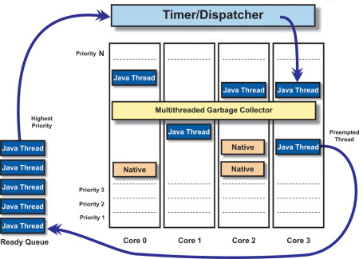
Планировщик потоков
Notes:
Пример, иллюстрирующий работу планировщика на многопроцессорных системах

Slide 35
Приоритеты потоков
Методы Thread.setPriority() и Thread.getPriority() позволяют установить приоритет для потока
Чем выше приоритет, тем больше времени планировщик будет отдавать данному потоку
Задавать значения можно в диапазоне 1-10 вне зависимости от того, какой диапазон приоритетов поддерживает ОС
По умолчанию потоку присваивается приоритет породившего его потока
Строить логику на приоритетах потоков нельзя – скорее всего планировщик будет запускать более приоритетные потоки чаще, но он не обязан этого делать
Приоритеты могут применяться для тонкого тюнинга производительности многопоточной системы, но только на основании экспериментальных данных

Slide 36
Приоритеты потоков

Slide 37
Атомарность операций
Простые арифметические операции на большинстве примитивов атомарны
Операции с double и long неатомарны, так как требуют использования двух инструкций некоторых машинах
Чтобы добиться атомарности определенной операции в общем случае необходимо поместить её в критическую секцию
Поэтому атомарность – достаточно сильное требование
Для обеспечения атомарности операций в Java существует ряд оберток над примитивами: AtomicInt, AtomicLong и другие. Любые операции на этих объектах будут атомарны
Чтобы сделать атомарной операцию на произвольном объекте необходимо синхронизировать доступ к разделяемому состоянию, затрагиваемому этой операцией, простой синхронизации метода, реализующего эту операцию может быть недостаточно
Notes:
double и long могут давать атомарность при использовании модификатора volatile

Slide 38
Contended/uncontended блокировки
Блокировка называется contended, если за на нее действительно претендует несколько потоков одновременно
JIT-компилятор ограничен в оптимизациях подобных блокировок
Uncontended-блокировки не испытывают попыток одновременного доступа к ресурсам
Поэтому к ним могут применяться более агрессивные оптимизации вплоть до удаления блокировки вообще
Как правило классификацию блокировок JVM проводит уже в рантайме на основании собранной статистики

Slide 39
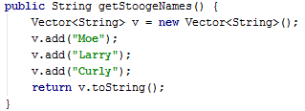
JIT-оптимизации для synchronized
Эти оптимизации применяются в версиях 1.6 (Mustang) и старше
JIT-компилятор может совсем убрать блокировку, если escape-анализ показывает её локальность
В этом случае ресурс даже теоретически не может быть доступен из нескольких потоков
Кандидат на пропуск блокировки:
Как и многие другие, эта оптимизация может быть отменена на основании новых данных, собранных JVM

Slide 40

JIT-оптимизации для synchronized
JIT-компилятор также может укрупнить блокировку, избегая по возможности переключения контекста
Кандидат на укрупнение блокировки:
Если статистика использования монитора показывает, что он захватывается на непродолжительное время, то блокировка может стать адаптивной
В таком случае ожидающий поток не паркуется сразу на занятом мьютексе, а некоторое время крутит спинлок, проверяя доступность монитора CAS-операцией

Slide 41
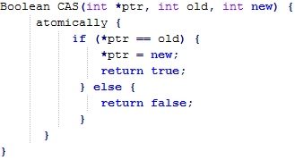
CAS и неблокирующие алгоритмы
Неблокирующим называется алгоритм, обеспечивающий thread-safety без ожидания на мониторе (wait-free)
Как обеспечить atomicity и visibility без memory barrier’a?
Compare-and-set (compare-and-swap, CAS) – инструкция, поддерживаемая на уровне процессора (lock:cmpxchg)
Она позволяет сравнить значение с содержимым памяти и при совпадении выполнить запись
Эта инструкция позволяет применять оптимистичные блокировки без переключения контекста потока при занятом ресурсе
Принцип работы CAS в псевдокоде:
CAS на многопроцессорных машинах будет дороже из-за аппаратной реализации атомарности операции

Slide 42
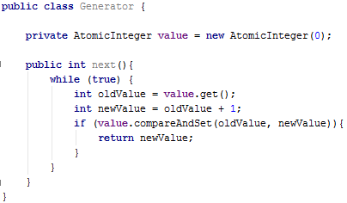
CAS и неблокирующие алгоритмы
В качестве примера рассмотрим генератор последовательных чисел
Он является thread-safe
При этом ни один поток не будет заблокирован на мьютексе операционной системы

Slide 43
Biased locking
Большая часть блокировок являются uncontended, однако escape-анализа недостаточно для их определения
В качестве оптимизации JVM пытается осуществить привязку (biasing) монитора к конкретному потоку, чтобы избежать лишних CAS
Стоимость такой привязки эквивалентна одной CAS-операции
При последующих захватах монитора этим же потоком на всю синхронизацию требуется одна (sic!) операция сравнения, проверяющая, действительно ли монитор все еще проассоциирован с id этого потока
В случае uncontended-блокировки мы получаем практически бесплатную синхронизацию
Если же contention все же имеет место, то происходит отзыв biased-блокировки
Отзыв biased-блокировки весьма дорог
Далее JVM использует для этой блокировки более консервативные механизмы
Адаптивные спинлоки
Мьютексы операционной системы

Slide 44
Agenda
Параллельное выполнение кода
Thread-safety
Multithreading в языке Java
JVM и потоки в рантайме
Типовые грабли при написании concurrent-кода
Java memory model
Типовые архитектурные решения для concurrent-приложений
Дополнительная литература

Slide 45
Race condition
Этим термином обозначают неустойчивый код: в зависимости от момента передачи управления другому потоку результат выполнения может различаться
В языке Java точный порядок доступа к ресурсу очень часто неспецифицирован; Если код в своей работе полагается на порядок доступа к защищенному ресурсу, то это часто приводит к race condition
Основной симптом – разные результаты при запуске в казалось бы одинаковых условиях
Название ошибка получила от похожей ошибки проектирования электронных схем

Slide 46
Race condition

Slide 47
Starvation
Под этим понятием подразумевается ситуация, когда потоку не выделяется процессорного времени или выделяется слишком мало для нормальной работы
В Java причинами такой ситуации могут быть
Наличие большого количества высокоприоритетных потоков, не дающих выполняться низкоприоритетным
Существование потоков с эксклюзивным доступом в критические секции, так что другие потоки вынуждены ожидать на мьютексе очень долго
Удержание потоком мьютекса на очень долгое время, так что другие потоки могут ждать на нем практически вечно
Существование большого количества потоков, порядка десятков тысяч и неправильно выбранный сборщик мусора. Тут в состоянии starvation будут все рабочие потоки, а большую часть CPU будет потреблять GC
Внешним симптомом starvation является относительно низкая производительность одного или нескольких потоков
Решением этой проблемы может быть использование Fair Locks

Slide 48
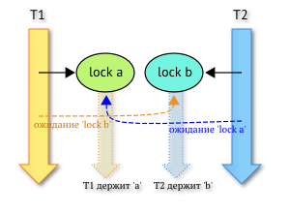
Deadlock
Deadlock – это ситуация взаимной блокировки потоков, при которой они не могут продолжать выполнение, ожидая друг друга
Чаще всего это происходит когда нескольким потокам для выполнения операций требуется несколько разных синхронизированных ресурсов
Синхронизированные ресурсы подразумевают монопольный доступ
При этом каждый поток уже захватил часть ресурсов, но не может получить оставшиеся и стоит в ожидании
Хотя JVM в какой-то мере способна распознавать deadlock, она ничего не предпринимает для разрешения этой ситуации
Notes:
При наличии времени можно сделать небольшой экскурс в методики автоматического разрешения Deadlock’ов: построение графа транзакций и всякое такое.

Slide 49
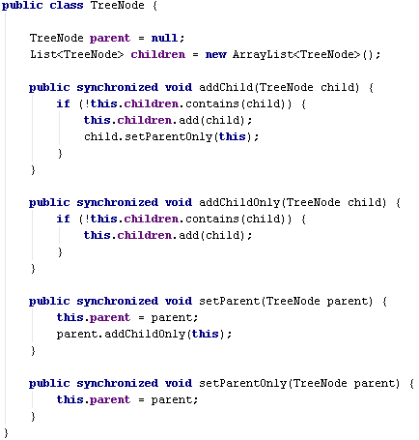
Deadlock - Пример
Thread 1 вызывает parent.addChild(child);
Thread 1 получает мьютекс на parent
Thread 2 вызывает child.setParent(parent);
Thread 2 получает мьютекс на child
Thread 1 пытается выполнить child.setParentOnly(parent) и не может – child залочен потоком Thread 2
Thread 2 пытается выполнить parent.addChildOnly() и тоже не может – parent залочен потоком Thread1
Notes:
Вопрос в аудиторию: является ли этот класс thread-safe?

Slide 50
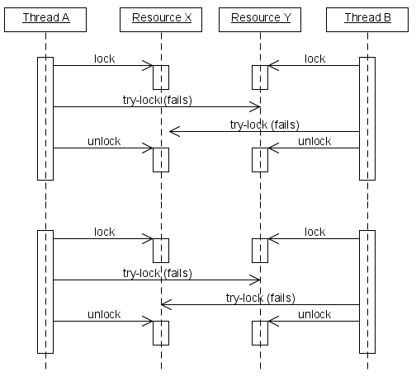
Livelock
Livelock – состояние подвижной блокировки, при котором потоки активно работают, но прогресса достичь не могут из-за взаимной блокировки ресурсов.
Livelock – гораздо более редкая и труднодиагностируемая ситуация, чем Deadlock
Livelock –На диаграмме справа представлена работа «умных» потоков – если они не могут захватить все нужные ресурсы, то они отпускают остальные
Как видно, они вполне способны заблокировать друг друга динамически, занимая и освобождая ресурсы постоянно

Slide 51
Agenda
Параллельное выполнение кода
Thread-safety
Multithreading в языке Java
JVM и потоки в рантайме
Типовые грабли при написании concurrent-кода
Java memory model
Типовые архитектурные решения для concurrent-приложений
Дополнительная литература

Slide 52
Java memory model
По сути, Java – первый из популярных языков программирования, для которого была разработана модель памяти
Результат работы многопоточного приложения зависит от atomicity, visibility и reordering отдельных операций непосредственным образом
Без модели памяти уровня языка эти свойства зависят от конкретных компилятора и процессора
Модель памяти определяет набор правил, определяющий указанные выше параметры вне зависимости от операционной системы, типа и количества процессоров
В языках типа C++ ваш код напрямую зависит от свойств целевой программно-аппаратной платформы (до С++11)
Преимущества Java Memory Model активно используются языками на платформе JVM, такими как Scala или Clojure

Slide 53
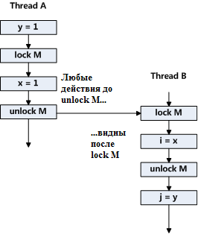
Happens-before
Основная абстракция Java Memory Model
Happens-before устанавливает связь двух событий в разных потоках
Если обозначить эти события как X и Y, то все события потока A до события X видимы (visible) для всех событий потока B после Y
Happens-before гарантирует visibility, но не гарантирует атомарности операции
Notes:
Акцент на последнем пункте

Slide 54
Happens-before
В рамках одного потока любая операция happens-before любой операции следующей за ней в исходном коде
Освобождение Lock (unlock) happens-before захвата того же Lock (lock)
Выход из synhronized блока/метода happens-before входа в synhronized блок/метод на том же мониторе
Запись volatile поля happens-before чтения того же самого volatile поля
Завершение метода run экземпляра класса Thread happens-before выхода из метода join() или возвращения false методом isAlive() экземпляром того же потока
Вызов метода start()экземпляра класса Thread happens-before начала метода run()экземпляра того же потока
Завершение конструктора happens-before начала метода finalize() этого класса
Вызов метода interrupt() на потоке happens-before момента, когда поток обнаружил, что данный метод был вызван либо путем выбрасывания исключения InterruptedException, либо с помощью методов isInterrupted() или interrupted()

Slide 55
Reordering
Абстракция happens-before очень важна в контексте reordering – переупорядочивания bytecode-инструкций во время выполнения
Reordering производится в целях оптимизации как на уровне JIT-компилятора, так и на уровне процессора
При этом два события, связанные отношением happens-before не могут быть переупорядочены
Reordering никогда не переставляет местами инструкции одного потока
Это означает, что в однопоточном приложении reordering никогда не проявляется
Кроме того, Java Memory Model изменила семантику ключевого слова volatile – теперь переупорядочивание volatile-инструкций с обычными невозможно

Slide 56
Reordering
Reordering может быть не только программным, но и аппаратным
Большинство процессоров переупорядочивают операции с целью оптимизации
Разные архитектуры налагают разные ограничения на возможность переупорядочивать инструкции
Любая программная memory model должна учитывать их для сохранения консистентности разделяемых данных данных
Reordering type | Alpha | ARMv7 | PA-RISC | POWER | SPARC RMO | SPARC PSO | SPARC TSO | x86 | AMD64 | IA64 | zSeries
Loads reordered after Loads | Y | Y | Y | Y | Y |  |  |  |  | Y
Loads reordered after Stores | Y | Y | Y | Y | Y |  |  |  |  | Y
Stores reordered after Stores | Y | Y | Y | Y | Y | Y |  |  |  | Y
Stores reordered after Loads | Y | Y | Y | Y | Y | Y | Y | Y | Y | Y | Y
Atomic reordered with Loads | Y | Y |  | Y | Y |  |  |  |  | Y
Atomic reordered with Stores | Y | Y |  | Y | Y | Y |  |  |  | Y
Dependent Loads reordered | Y
Incoherent Instruction cache pipeline | Y | Y |  | Y | Y | Y | Y | Y |  | Y | Y

Slide 57
Семантика volatile
Семантика ключевого слова volatile была существенно изменена в JSR-133
Во всех версиях Java volatile обеспечивает visibility, то есть операции на volatile-переменных идут мимо кэшей сразу в память
Начиная с Java 1.5 volatile-переменные также устанавливают отношение happens-before между записью и чтением такой переменной: запись happens-before чтения
Reordering volatile-инструкций с обычными инструкциями также запрещен
С усилением гарантий для volatile-переменных возросли также и накладные расходы на их использование
Модификатор volatile часто воспринимается как облегченная форма синхронизации доступа, но это не совсем так
Если вы пытаетесь заменить синхронизацию на volatile из соображений производительности, подумайте еще раз – непросто учесть сторонние эффекты такой замены
Notes:
JSR-133 – Java Memory Model

Slide 58
Agenda
Параллельное выполнение кода
Thread-safety
Multithreading в языке Java
JVM и потоки в рантайме
Типовые грабли при написании concurrent-кода
Java memory model
Типовые архитектурные решения для concurrent-приложений
Дополнительная литература

Slide 59
Immutable-объекты
Это объекты, которые нельзя изменять после создания
Такие объекты не требуют синхронизации
Многие стандартные классы языка Java – immutable
java.lang.String
Все объектные обертки над простыми типами
java.math.BigInteger и java.math.BigDecimal
Помимо этого immutable-объекты обладают и другими преимуществами
Они не могут находится в inconsistent-состоянии
Реализация hashcode() может кэшировать значение
"Classes should be immutable unless there's a very good reason to make them mutable....If a class cannot be made immutable, limit its mutability as much as possible."
Effective Java, Joshua Bloch

Slide 60
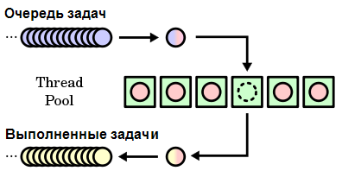
Thread pooling
Создание и удаление потока может быть достаточно дорогой операцией
Необходима поддержка потоков на уровне ОС
Потоку требуется выделить ряд ресурсов, причем не все из них поток может эффективно использовать. Например, Windows не может выделить меньше 64К под стек потока.
Альтернатива – использование пула потоков
Пул управляет несколькими рабочими потоками, выполняя задачи из очереди по мере возможности

Slide 61
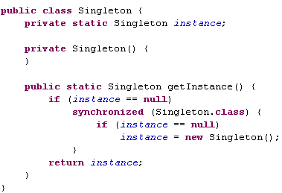
Double-checked locking
Это паттерн, применяемый для реализации шаблона Singleton в многопоточной среде
Он позволяет избежать затрат на синхронизацию, если объект уже создан
Типовая реализация выглядит так:

Slide 62

Double-checked locking
… и она не работает
Из за переупорядочивания операций
второй поток может получить
ссылку на не до конца
сконструированный объект
Начиная с Java 1.5 модификатор volatile на переменной исправляет ситуацию
Тем не менее, синхронизация сейчас гораздо дешевле, чем она была во времена изобретения этого паттерна
Вывод: с использованием возможностей JSR-133 этот шаблон можно заставить работать правильно, но зачем?
Notes:
JSR-133 – Java Memory Model

Slide 63
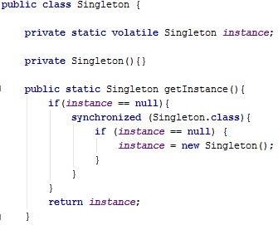
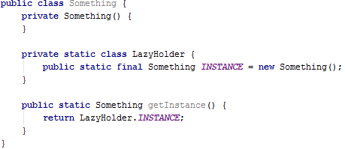
Double-checked locking: Альтернативы
Поскольку синхронизация на современных JVM достаточно быстрая можно просто синхронизировать метод getInstance()
За счет memory barrier’а решаются все проблемы с переупорядочиванием инструкций
Другой вариант решения – initialization-on-demand holder
Основан на том, что JVM загружает классы только в момент первого использования

Slide 64
GUI Toolkits
Делать GUI без поддержки многопоточности нельзя – любая «тяжелая» задача заблокирует перерисовку компонент и обработку GUI-событий
Поэтому общим правилом является отделение тяжелых задач бизнес-логики от перерисовки и обработки событий
При таком подходе GUI не «зависает» даже если выполнение рабочего потока задерживается
Существуют разные модели многопоточности для GUI Toolkit’ов:
AWT использует thread-safe компоненты
Swing формально однопоточен, но содержит средства для выполнения длительных задач в рабочих потоках. Его компоненты не являются thread-safe
SWT в этом контексте во многом похож на Swing, но относится к ошибкам многопоточного кода гораздо строже.

Slide 65
Server threading models
Существует несколько моделей распределения нагрузки по потокам внутри сервера:
Single thread – single client
При этом единственный поток обрабатывает клиентский запрос. Пока он занят остальные запросы получают отказ в обслуживании.
Single thread, multiple clients
Этот подход требует наличия одного потока-исполнителя и очереди клиентских запросов
Неплохо справляется с небольшим количеством запросов, но критикуется за отсутствие масштабируемости
Thread per client
Подразумевает выделение по одному потоку на обработку каждого клиентского запроса
Применительно к языку Java, с ростом количества активных потоков выше определенного порога падает эффективность GC и возрастают накладные раcходы на context switch
Пул потоков заданной величины и очередь ожидания для клиентов могут существенно улучшить данный подход

Slide 66
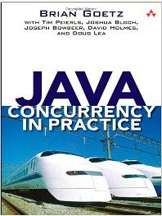

Library
Brian Goetz. Java concurrency in practice
Java Language Specification, глава 17
http://docs.oracle.com/javase/specs/jls/se7/html/jls-17.html
Maurice Herlihy , Nir Shavit.
The art of multiprocessor programming
Статьи Brian’а Goetz’а на http://www.ibm.com/developerworks
(например http://www.ibm.com/developerworks/ru/library/j-jtp10185/index.html)

Slide 67
Library
The theory of concurrent programming for a seasoned programmer (http://www.slideshare.net/elizarov/the-theory-of-concurrent-programming-for-a-seasoned-programmer)
Synchronized vs ReentrantLock (http://www.javaspecialist.ru/2011/11/synchronized-vs-reentrantlock.html)
А как же все-таки работает многопоточность? (http://habrahabr.ru/post/143237/)

